Slide 1
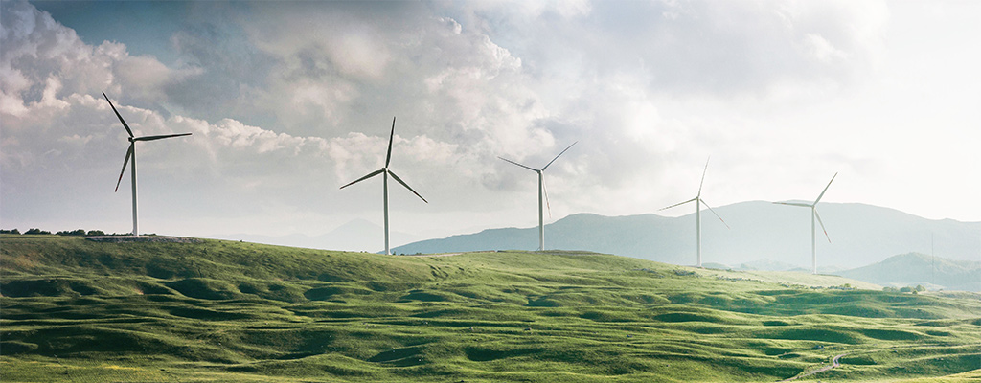
CER e gruppi di autoconsumo collettivo alla luce del nuovo decreto. 8 Febbraio 2024
Avv. Emilio Sani
e.sani@sazalex.com

Slide 2
le CER come strumento per combattere la povertà energetica
Cer prevede incentive a premio
Valore energia + premio incentivante
Ci sono dunque risorse anche eccedentarie rispetto a mero ritorno investimento che possono andare a finalità sociali

Slide 3
Le CER come strumento per abbattere costi energetici senza investimenti diretti
Per partecipare a una CER non sono necessary investimenti diretti
L’investimento può essere sopportato da un produttore terzo (utility) o da un socio della Cer che mette a disposizione le sue eccedenze di produzione (Comune o PMI o prosumer)
Il Cittadino senza costi mette a disposizione il fatto che garantisce la creazione dell’energia se consuma nelle ore di produzione del fotovoltaico
Per questo gli potrà essere riconosciuto sull’energia condivisa in tutto o in parte l’incentivo se viene riconosciuto in quelle ore anche solo metà dell’incentivo si dimezza il valore dell’energia materia prima pagato

Slide 4
le CER come strumento per creare risorse da destinare ai poveri energetici
La CER può poi anche prevedere che invece che ai soci le riorse siano destinate a finalità ambientali e sociali sul territorio.
Ben potranno dunque destinarsi le risorse dell’incentivo in tutto o in parte a finanziare sussidi per I poveri energetici, se la cer viene costituita in forma di ets o ente senza scopo di lucro

Slide 5
CER: le tariffe del nuovo Decreto
Ipotizzando Prezzo energia < 140 Euro MWh
su energia condivisa viene riconosciuto:
Valore energia +
100 Euro MWh per impianti > 600 kW
110 Euro MWh per impianti > 200 > 600 kW
120 euro MWh per impianti < 200 kW
+ 8,5 Euro contributo su oneri risparmiati
+ (10 Euro MW/h zona nord) (4 Euro MWh zone centrali)

Slide 6
CER: le tariffe del nuovo Decreto
Massimo 138,5 Euro MWh + energia per piccoli impianti in zona nord
Minimo 108, 5 Euro / MWh + energia per impianti oltre 600 kW in zona sud e isole
L’incentivo è per 20 anni al netto delle fermate per forza Maggiore e ammodernamento

Slide 7
CER: le tariffe del nuovo Decreto
Non ci sono norme che impediscono lo spostamento di un impianto o di una unità di consumo da una CER all’altra in corso di incentivazione quindi dovrebbe rtenersi ammesso

Slide 8
Come si calcola l’energia condivisa
L’energia condivisa è l’energia simultaneamente prodotta e consumata nella stessa ora nella stessa cabina primaria convenzionale
L’incentivo viene attribuito agli impianti che sono entrati in esercizio per primi. E’ bene dunque fare attenzione nell’inserimento di impianti Vecchi non incentivabili

Slide 9
Quali impianti possono avere l’incentivo ?
L’incentivo vale sia per gli impianti nuovi che per I potenziamenti con nuove sezioni d’impianti autonomamente misurabili
La Potenza nominale del potenziamento o dell’impianti nuovo non possono superare 1 MW. Potenza nominale è il minore fra il valore Potenza moduli e Potenza inverter

Slide 10
Come si può valorizzare l’energia ?
L’energia può essere ceduta dal produttore a trader o GSE in ritiro dedicato (probabilmente anche nella nuova versione di contratto pluriennale a Prezzo fisso)
Non è possible lo scambio sul posto, nè sono possibili altri incentivi sull’energia venduta

Slide 11
Il cumulo con altri incentivi
Gli incentivi sull’energia condivisa sono cumulabili con contributi in conto capitale sino al 40 %
Gli incentivi sono cumulabili con la detrazione al 50 %
I contributi in conto capitale diminuiscono proporzionalmente all’entità dei contributi in conto capitale, tranne che per energia condivisa da no profit, enti territoriali e locali
Nel caso di contributi al 40 % la decurtazione è del 50 %

Slide 12
Gli incentivi PNRR
I contributi PNRR sono per l’autoconsumo collettivo e le CER
I lavori, ivi compreso l’ordine dei materiali devono iniziare dopo la domanda di concessione del beneficio, quando si ha già autorizzazione e preventivo di connessione
La domanda è a Sportello sul sito
Possono essere dati solo a cer e sistemi di autoconsumo in Comuni fino a 5.000 abitanti
Gli impianti devono entrare in esercizio entro 30 giugno 2026
Due domande che dovranno essere risolte da regole GSE, in senso positivo:
Basta che l’impianto sia in Comune sotto i 5000 abitanti?
Il contributo può andare anche ai soci della Cer che fanno l’impianto?

Slide 13
Gli incentivi PNRR
Gli incentivi PNRR sono 40 % delle spese sostenute con i limiti di seguito:
1500 Euro kW sino a 20 kW
1200 Euro kW fra 20 e 200
1100 Euro kW fra 200 e 600
1050 Euro / kW fra 600 e 1000 kW
IVA non ammessa
Studi di prefattibilità progettazione edirezione lavori e collaudi sono rendicontabili ma in misura non superior al 10 %
Erogazione a SAL con possible acconto 10 %
Sono ammissibili solo spese sostenute dopo l’avvio dei lavori

Slide 14
I limiti per le PMI
Su base annuale alle PMI possono essere retrocessi gli incentivi solo fino al 55 % di condivisione (45 % se ci sono fondi PNRR)
L’eccesso può andare solo agli enti pubblici, no profit, cittadini, iniziative sociali,
Non viene menzionata se sia o meno possibile la destinazione a spese gestionali o di investimento della CER per l’eccesso da chiarire in regole applicative
Questa è una grossa opportunità in quanto da la possibilità ove sia concordati di destinare in tutto in parte questi proventi in eccesso alla riduzione della povertà energetica

Slide 15
Gli impianti in zona Agricola
La legge 11/2024 di conversione del DL Energia prevede che il divieto di accesso agli incentivi sia limitato agli incentivi del FER 1
Gli impianti delle CER (cosi come quelli che saranno ammessi al futuro Fer X) potranno dunque essere anche in area agricola. E’ possibile che vi siano restrizioni rispetto alla data di inizio lavori, perché la stessa sia dopo la nuova legge e il decreto quindi è meglio aspettare a iniziare i lavori dopo le nuove regole GSE

Slide 16
Le grandi imprese
Le grandi imprese non possono partecipare alle CER
Possono però partecipare a autoconsumo collettivo e verosimilmente a autoconsumo a distanza (con la applicazione dei limiti del 55 %)

Slide 17
La procedura per chiedere gli incentivi
Deve essere costituita la CER prima dell’entrata in esercizio degli impianti
All’entrata in esercizio dell’impianto si chiede l’incentivo entro 120 giorni, se il termine non è rispettato si perde incentivo per periodo di ritardo
Entro 90 giorni il GSE fa istruttoria

Slide 18
La disciplina transitoria
Ancora non chiara
Secondo FAQ gli impianti già realizzati per fare parte di una CER devono essere entrati in esercizio dopo il 16 Dicembre 2021 e dopo la costituzione della CER. Da ben declinare e capire questo

Slide 19
Contatti
Avv. Emilio Sani
Corso Venezia 16
20121 Milano
Via Boezio 4/C
00187 Roma
Telefono
Fisso: 02 45900100
Mobile: +39 3775556440
Mail
e.sani@sazalex.com

